Slide 1
Lasery – absorpční metody
Vítězslav Otruba

Slide 2
Lasery v AAS
Přednosti proti klasickým zdrojům měřícího záření:
Malá šířka spektrální čáry (lineární kalibrace)
Spojitá změna vlnové délky (skenování)
Vysoká intenzita (šum, rychlé děje – jiskra, pece)
Malá divergence (prostorové profily, miniatomizátory)
Krátká doba impulzu (časové rozlišení)
Libovolná vlnová délka (AAS excitovaných a ionizovaných atomů)

Slide 3
AAS s nízkou intenzitou záření
Nízká intenzita = nemění podstatně obsazení energetických hladin
Atomové absorpční profily (Δλ≈ 0,1 – 0,001 pm)
Izotopické posuny (≈0,2 pm pro ΔM=1)
Štěpení jaderným spinem
Dopplerovo rozšíření (teplota)
Srážkové tlumení
Starkovo rozšíření (elektronová hustota)
Kalibrační grafy (linearita až 6 koncentračních řádů)

Slide 4
Absorpční spektroskopie
Lambertův zákon:
Lambertův-Beerův zákon:
Obecný vztah pro absorpci světla
N_{n} závisí na koncentraci atomů (molekul) v daném stavu n.

Slide 5
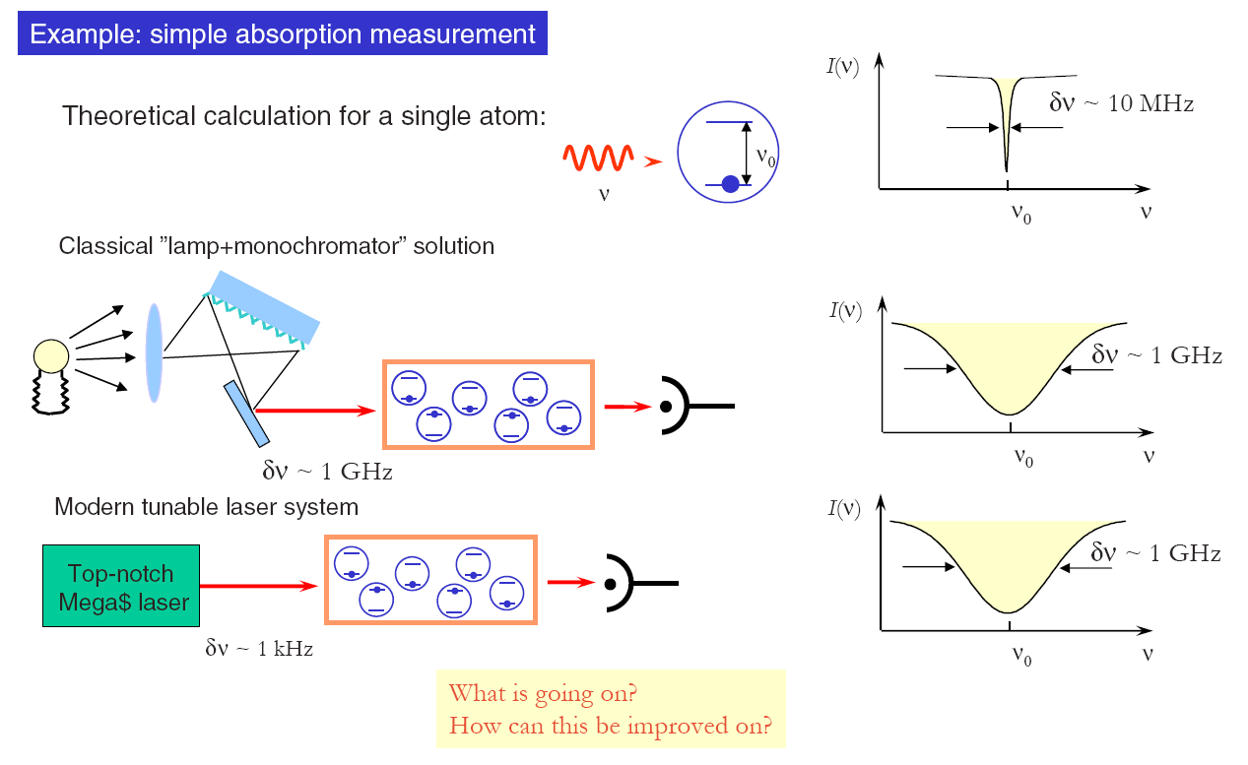
Absorpce

Slide 6
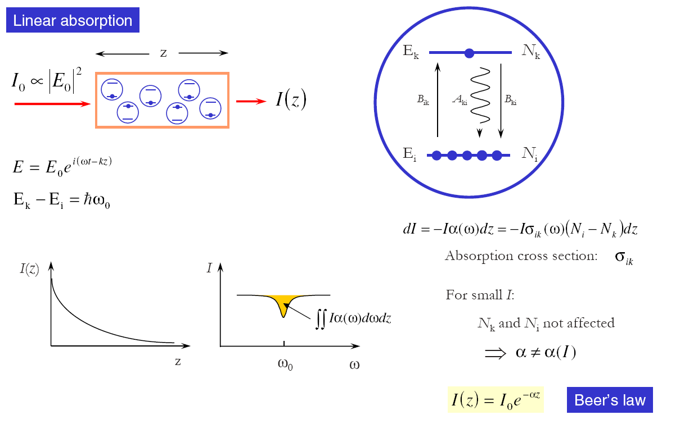
Lineární absorpce

Slide 7
Jemná struktura Hg I 404,7 nm
Kolem 2/3 stabilních atomových jader má výsledný jaderný spin, způsobující jemnou strukturu čar.
¹⁹⁹Hg a ²⁰¹Hg mají nepárové neutrony a vykazují spinové rozštěpení. Toto je pak kombinováno s přirozenou šířkou čar a Dopplerovským rozšířením na výsledný profil. Izotopy ¹⁹⁸Hg; ²⁰⁰Hg; ²⁰²Hg a ²⁰⁴Hg nejsou rozštěpeny.

Slide 8
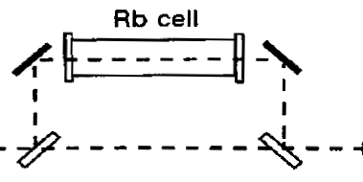
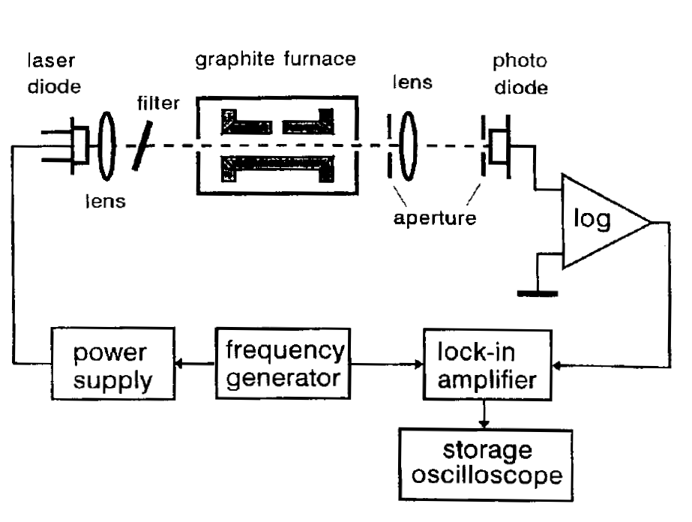
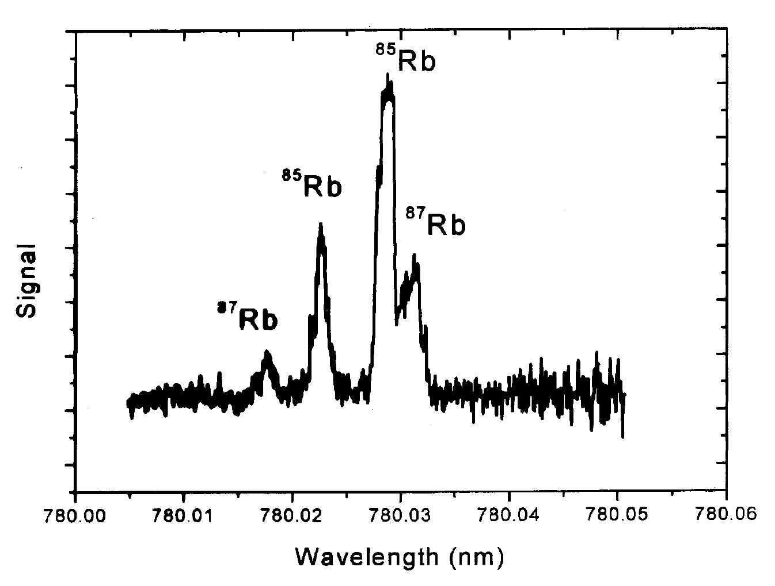
AAS s grafitovou kyvetou
Příklad AAS spektrometru s laserovou
diodou a elektrotermickým
atomizátorem (grafitovou kyvetou)

Slide 9
AAS v laserové jiskře
Spektrální profil absorpční
čáry uranu.Vzdálenost od
povrchu vzorku 5 mm,
atmosféra argon 540 Pa.

Slide 10
Molekulová absorpční spektroskopie
Identifikace složení vzorku je prováděna sledováním úbytku záření po průchodu vzorkem
Laser vyniká mimořádnou monochromatičností emitovaného záření, selekce vlnových délek je tak zajištěna přímo u zdroje záření
Laserové záření je mimořádně intenzivní, poměr signálu k šumu je zde velmi příznivý Při použití multireflexní kyvety lze dosáhnout extrémně nízkých mezí detekce
Rychlost měření za použití laseru je větší než u klasických spektrometrů. Neuplatňuje se zde parazitní infračervené záření tepelného zdroje
Zdroj záření je možné oddálit od měrné kyvety (použití světlovodných vláken)
Značná pozornost je věnována laserové spektroskopii v IR oblasti. Laserový (diodový) spektrometr v IR oblasti (polovodičový laditelný laser) umožňuje velmi přesně identifikovat spektrální čáry v IR oblasti (strukturní analýza)

Slide 11
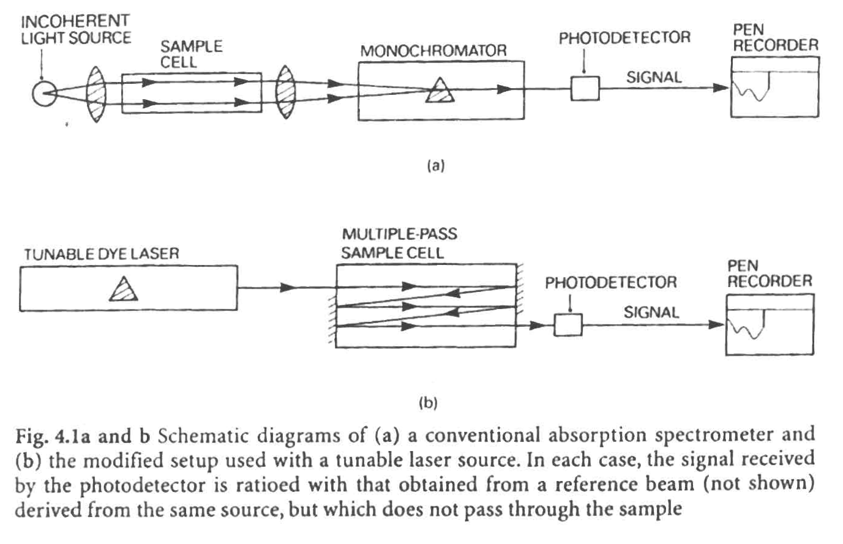
Absorpční spektrometr s laserem
A – klasický absorpční spektrometr; B – spektrometr s laserovým zdrojem
měřícího záření

Slide 12
Metody měření nízkých absorbancí
intenzivní zdroj monochromatického světla absorpce se měří diferenčně
vícenásobný průchod absorbovaného světla prostředím prodloužení absorpční délky
absorbovat záření a měřit fluorescenci z excitovaných stavů
optoakustické metody detekce
absorbovat záření a měřit emisní Ramanova spektra

Slide 13
Absorpční spektroskopie v dutině rezonátoru
Mezi zrcadlem rezonátoru a aktivním prostředím laseru je prostor využitelný pro spektroskopické účely, do něhož se vkládá kyveta se vzorkem
Jedná se o zvláštní způsob detekce, který vyniká mimořádnou citlivostí
Laserové záření prochází skrz kyvetu umístěnou uvnitř rezonátoru opakovaně
Výstupní parametry laseru jsou výrazně ovlivněny vnitřní absorpcí
Pro svoji citlivost je metoda absorpce uvnitř rezonátoru nejlépe využitelná k detekci nízkých koncentrací látek, zejména plynů
Spektroskopie uvnitř rezonátoru je vhodná především pro kvalitativní analýzu

Slide 14
Absorpce uvnitř rezonátoru
Aktivní prostředí
Absorpční kyveta
Čerpání
Absorpční prostředí: plyn, plamen,
plazma, roztok…
Ф
100
Vnější kyveta
Vnitřní kyveta
10
Zesílení absorpce ≈ 5000x
1
10⁻⁹
10⁻⁷
10⁻⁵
g.cm⁻² I

Slide 15
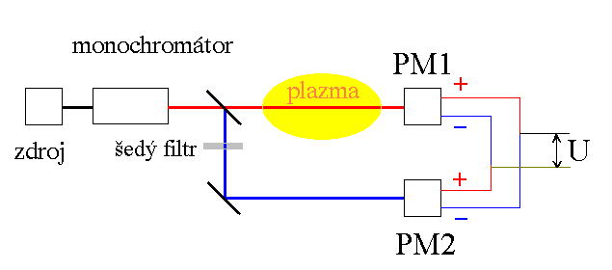
Diferenční měření
Před vlastním měřením je třeba nastavit zesílení obou fotonásobičů
tak, aby bylo výsledné napětí nulové. V přítomnosti plazmatu pak
zaznamenáváme diferenční napětí v řádu μV – mV.

Slide 16
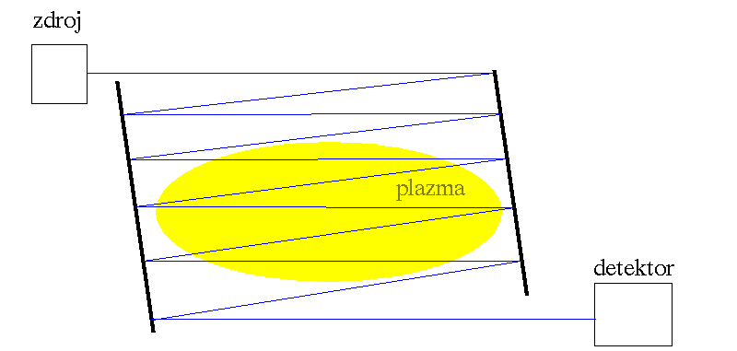
Vícenásobný průchod světla
základní nevýhody - ztrácíme prostorové rozlišení
- světelný svazek se rozbíhá

Slide 17
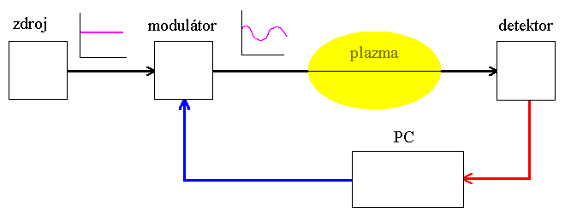
Využití Fourierovy transformace
Signál z detektoru je amplitudově modulován výbojem.
Fourierovou transformací v PC separujeme signál s jinou
frekvencí, než je frekvence modulační; důsledkem je omezení šumu.
Lze realizovat i přímou modulaci zdroje (např. napětím výbojky).
V absorpční spektroskopii je vhodné použít Fourierovu transformaci
zejména při diferenčním zapojení detektorů, kdy je signál malý.

Slide 18
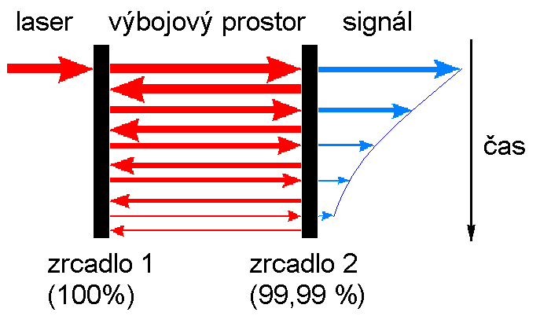
Cavity Ring Down Spektroskopie

Slide 19
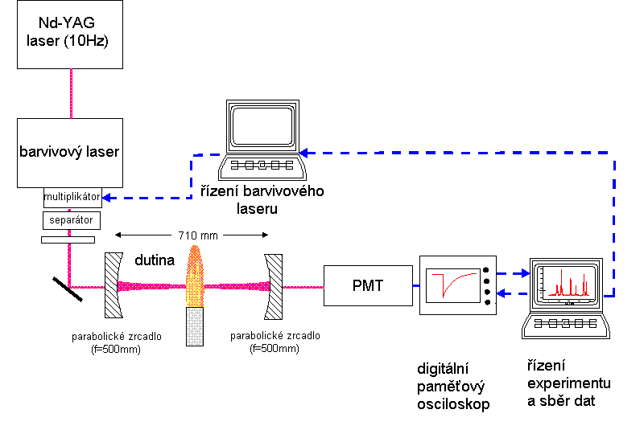
Cavity Ring Down Spektroskopie

Slide 20
Cavity Ring Down Spektroskopie
Užitím paměťového osciloskopu a PC lze průměrovat velký počet pulsů, což omezuje šum.
Z exponenciálního poklesu intenzity světla lze stanovit koncentraci absorbujících částic.
Detekční limit je řádově A=10⁻⁶.
Parabolická zrcadla umožňují prostorovou lokalizaci detekované oblasti, lze tedy měřit profily koncentrací.
V současnosti se tato metoda užívá pouze ve viditelné a blízké UV oblasti.

Slide 21
Laserová absorpční spektrometrie IR s vysokým rozlišením
FP =Fabry Perotův etalon pro kalibraci vlnočtu (Δν=c/(2dn))
L =polovodičový laser PbSnTe; PbCdS; Pb_{1-x}Sn_{x}Se;
λ≈2 – 30 μm; R≈10⁷;
UV – VIS: barvivové lasery, R≈5.10⁷

Slide 22
Metody dvojí rezonance
3
3
ω_{2,3} = rf, mw
ω_{2,3}
2 (virtuální hladina)
2
ω_{3,4}
ω_{1,2} = optické
ω_{1,2}
4
1
1
ω_{1,2} = laser s konstantní frekvencí, silná populace hladiny 2
ω_{2,3} = laděné radiofrekvenční, mikrovlnné či optické záření
ω_{3,4} = fluorescenční záření indikující rezonanci

Slide 23
Opticko-mikrovlnná dvojí rezonance
Indikace: Absorpce pomocného paprsku Pω_{1,2}
Při rezonanci 2→3 nastává depopulace
Hladiny 2 a sníží se její obsazení a tím
se zvýší absorpce 1→2
∼
detektor
mw
detek-
tor
kyveta
laserové aktivní prostředí
Pω_{1,2}
3
ω_{2,3}
2
A(Pω_{1,2})
ω_{1,2}
Pω_{1,2}
1
f≈ω_{2,3}
f

Slide 24
Přelaďování absorpčních hladin
Zeemanův jev je možné použít u molekul s permanentním magnetickým dipólovým momentem. Působením magnetického pole dojde k rozštěpení degenerovaných hladin:
ΔE = -μ_{B}gm, kde g=Landého faktor; μ_{B}=Bohrův magneton; B= magnetická indukce; m=magnetické kvantové číslo.
Vysoká je citlivost zejména pro radikály s nepárovým elektronem.
Starkův jev způsobí rozštěpení u molekul s permanentním elektrickým dipólovým momentem. Potřebné intenzity homogenního el. pole jsou řádu 1000V/mm.
Především v IR oblasti, lasery HF, DF, CO, CO₂, N₂O, H₂O, D₂O, HCN

Slide 25
Přelaďování hladin – Zeemanův jev
S
→
B
detek-
tor
kyveta
laserové aktivní prostředí
J
+3/2
E
+1/2
-1/2
ΔM=1
ΔM=1
+1/2
-3/2
ΔM=0
ΔM=-1
-1/2
B

Slide 26
Nelineární spektroskopické metody
Metody založené na současné absorpci více fotonů částicí vzorku
Při současné absorpci více fotonů částicí se mění hodnota absorpčního koeficientu
Při interakci vzorku s velkým množstvím fotonů dojde ke zvýšení obsazení horní energetické hladiny a sníží se tím absorpce vzorku díky nasycení absorpčního přechodu
Dochází-li k nelineárním efektům, nelze pro absorpci použít Lambertův-Beerův zákon

Slide 27
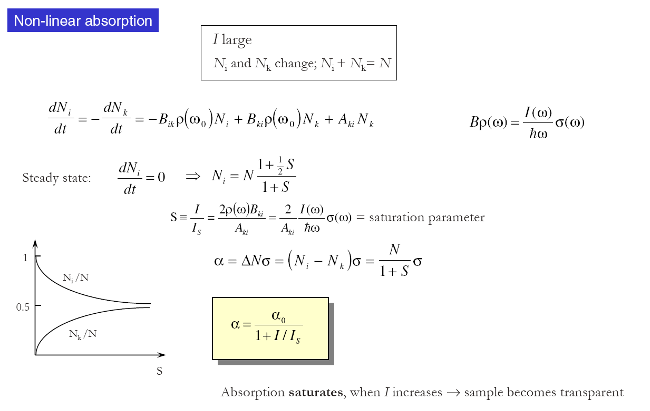
Nelineární absorpce

Slide 28
Saturační spektrometrie
Absorpce opticky tlustou vrstvou – regulace absorpčního koeficientu
Bezdopplerovská spektrometrie, např.:
  Lamb-dip spectrometry
  Dvoufotonová subdopplerovská spektrometrie
  Frekvenční stabilizace laserů
Multifotonové metody

Slide 29
Saturační subdopplerovská spektroskopie (spektroskopie Lambova zářezu)
Metoda saturační subdopplerovské spektroskopie nalézá hlavní uplatnění při zjišťování přesných hodnot absorpčních čar a při stabilizaci laserů
Princip metody saturační subdopplerovské spektroskopie je založen na Dopplerovu jevu
Saturační subdopplerovská spektroskopie je metoda využívaná pro studium látek v plynném skupenství
Částice plynu, které se chaoticky pohybují, se projevují při interakci se zářením frekvenčním posunem podle rychlosti pohybu vůči směru sledování
Částice interagují se zářením s frekvenčním posunem daným okamžitou složkou rychlosti

Slide 30
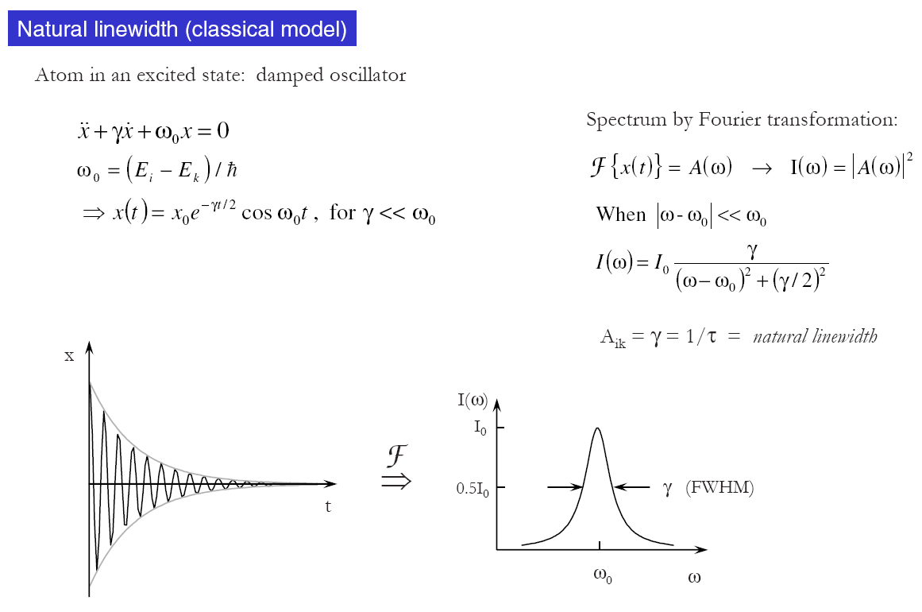
Přirozená šířka čáry

Slide 31
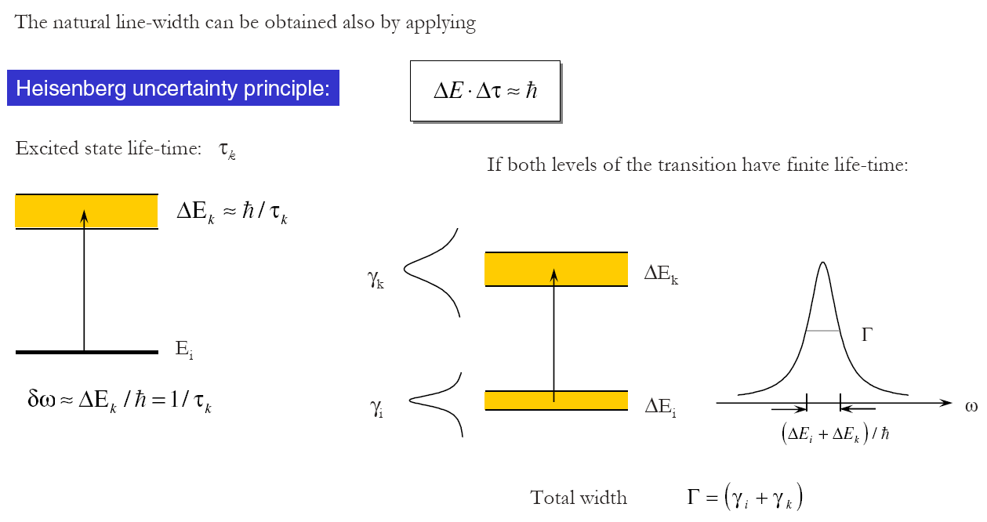
Heisenbergův princip neurčitosti

Slide 32
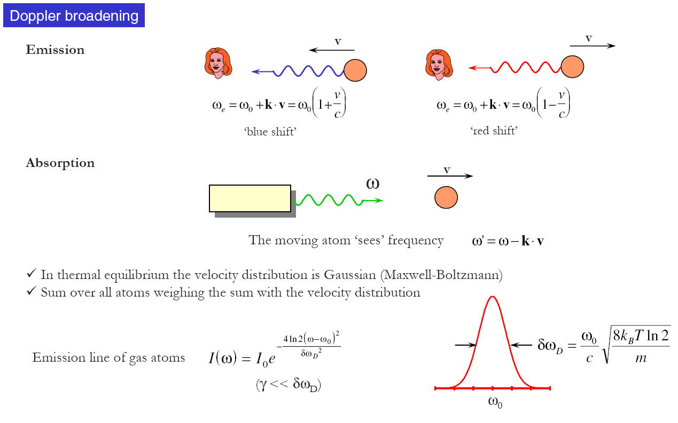
Dopplerovo rozšíření

Slide 33
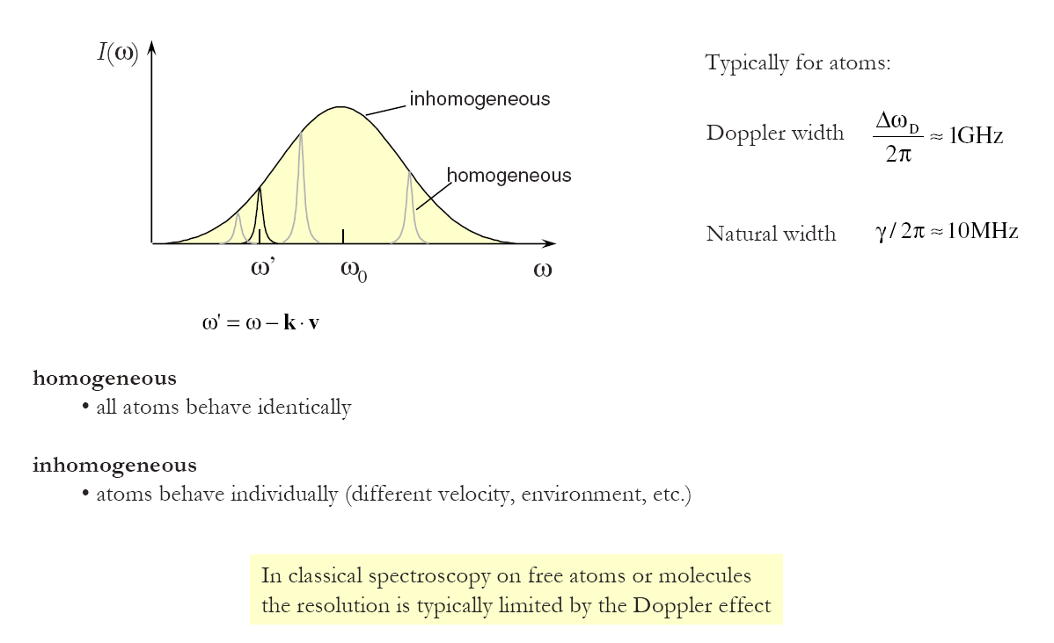
Homogenní a nehomogenní rozšíření

Slide 34
Pohyb částic v plynu
Částice plynu, které se chaoticky pohybují, se projevují při interakci se zářením frekvenčním posunem podle rychlosti pohybu vůči směru sledování
hν
v₀-v_{D} v₀ v₀+v_{D}

Slide 35
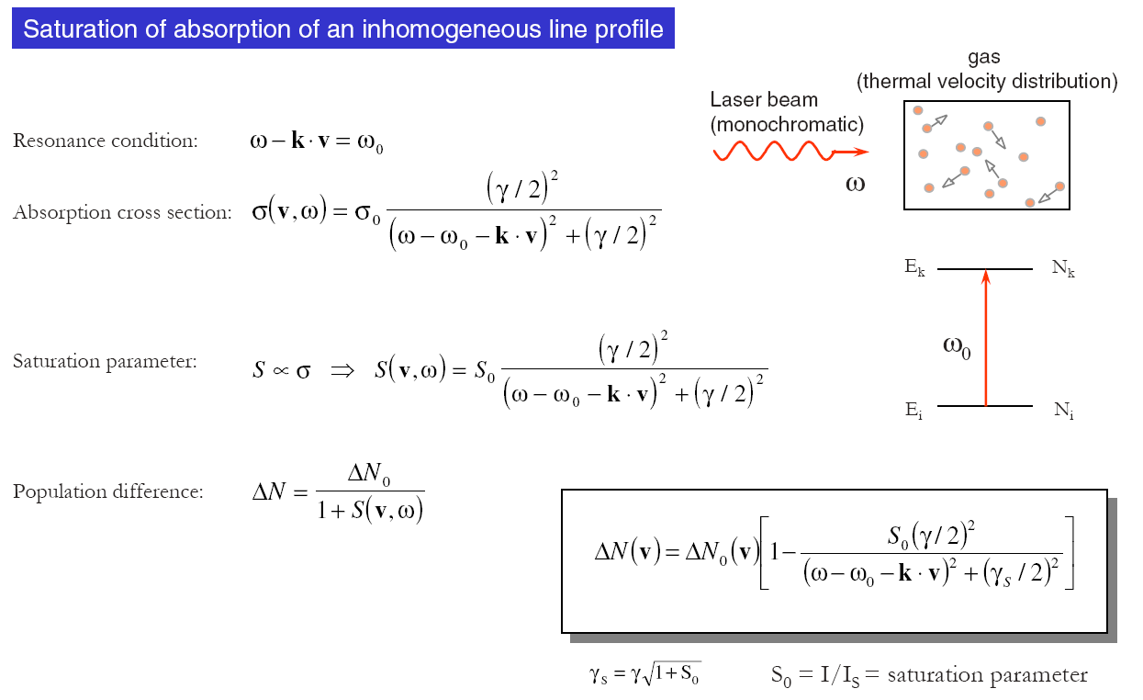
Saturace absorpce na nehomogenně rozšířené čáře

Slide 36
Saturační i sondovací paprsek rovnoběžné
λ₀; λ₀ ± λ_{D}
λ_{s}
λ_{m}
D
D
Doppler
Lorentz
λ₀
λ_{s}=λ_{m}=λ₀+λ_{D}

Slide 37
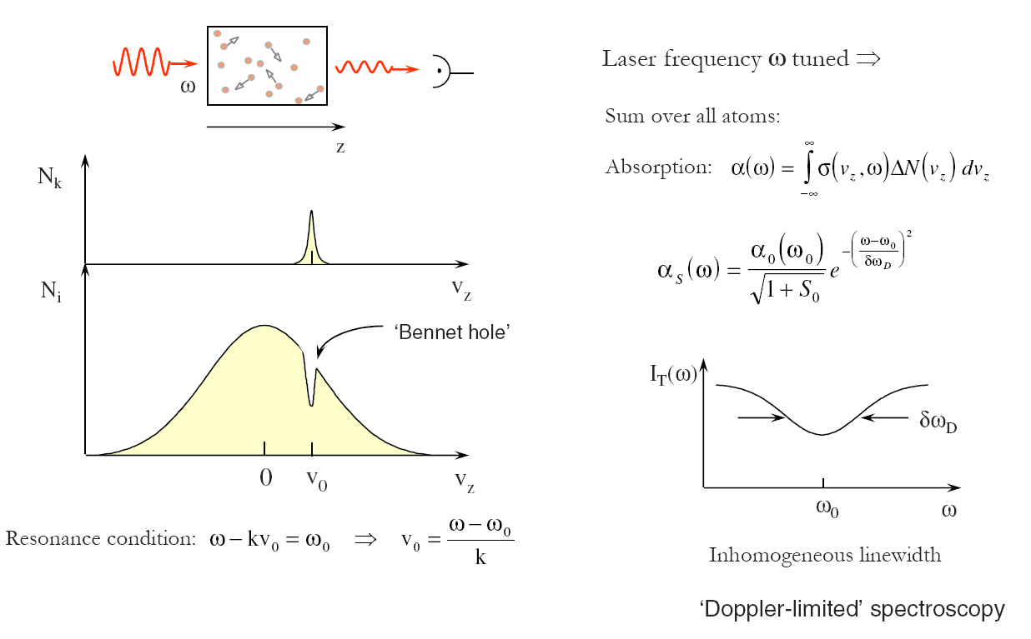
Bennetův (Lambův) zářez

Slide 38
Saturační a sondovací paprsek protiběžné
λ₀; λ₀ ± λ_{D}
λ_{s}
D
D
λ_{m}
Doppler
Lorentz
λ_{m} ≈ λ₀-λ_{D}
λ₀
λ_{s}

Slide 39
Konečné řešení
λ₀; λ₀ ± λ_{D}
λ_{s}
D
D
Doppler
Lorentz
λ_{s}=λ_{m}=λ₀

Slide 40
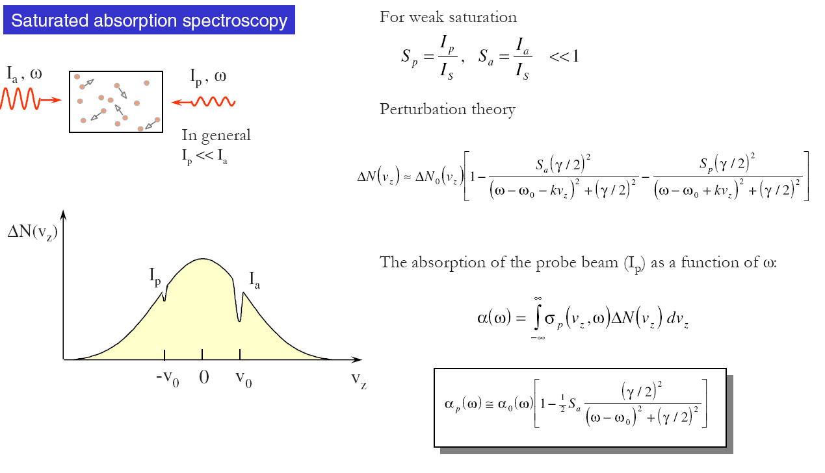
Saturační absorpční spektrometrie

Slide 41
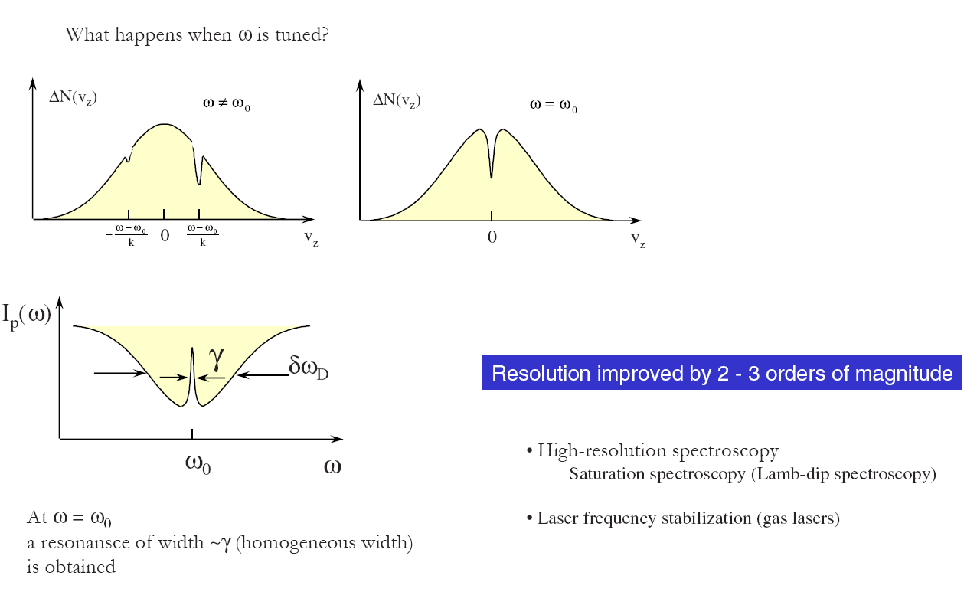
Bezdopplerovská spektroskopie

Slide 42
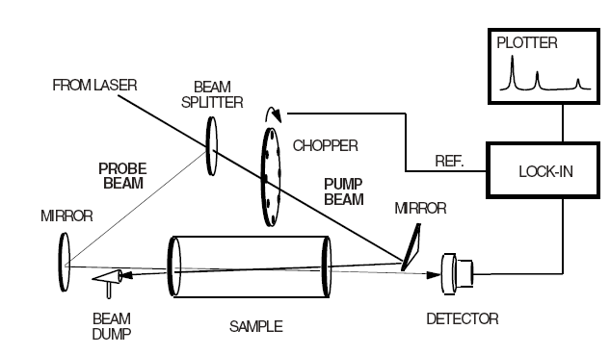
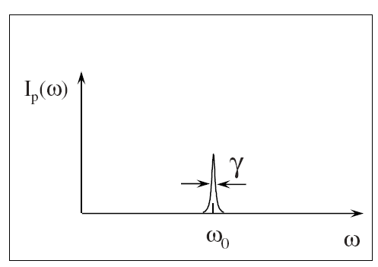
Experimentální uspořádání
Výsledky experimentu:
  Na(g),p=40μPa,
  t=110°C, λ=589 nm
  Δλ_{DOP} ≅1,7 pm
  (1500 MHz)
  Δλ_{LAS} ≅0,008 pm
  (7 MHz)
  Δλ_{EXP}≅0,068 pm
  (40 MHz)
  Δλ_{NAT} ≅0,01 pm (≈τ=16 ns)

Slide 43
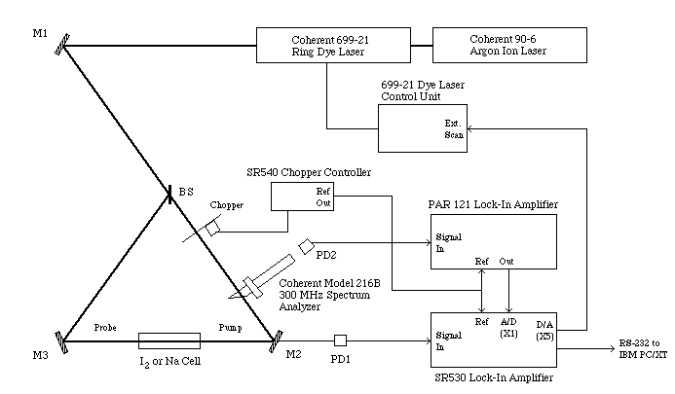
Apparatus for Doppler-free saturated absorption spectroscopy of I₂ and Na

Slide 44
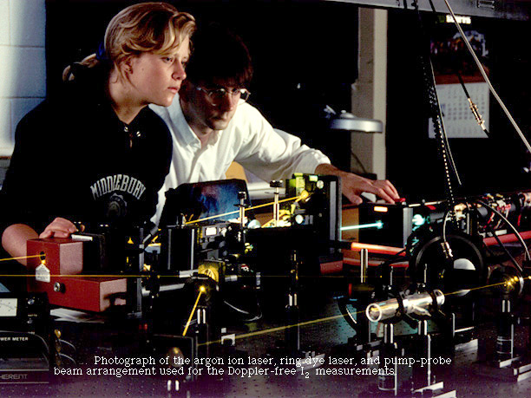
Doppler-Free Saturated Absorption Spectroscopy of Iodine and Sodium Using a Tunable Ring Dye Laser

Slide 45
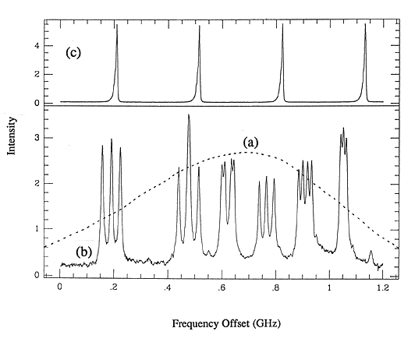
Absorpční spektrum jodu
Ordinary, Doppler broadened, (dashed line) and (b) Doppler-free (solid line)
absorption spectra of the 5682 Å, P(117), 21-1, X --> B transition of ¹²⁷I₂.
(c) 300 MHz interferometer transmission peaks for frequency calibration of laser scan.

Slide 46
Stabilizace laserů
L – laserové aktivní prostředí, Z – zrcadla, K = kyveta,
E – etalon, PP = piezoelektrický převaděč, LO – ladící obvod,
D – detektor, R – zpětnovazební regulace.
Příklad: He-Ne laser 3390 nm, kyveta metan, stabilizace ±0,5 Hz.

Slide 47
Subdopplerovská spektroskopie - souhrn
Je-li frekvence intenzivního laserového svazku naladěna v profilu absorpční čáry mimo její střed, vytvoří se zářez do absorpční čáry znamenající pokles koeficientu absorpce (nelineární efekt)
Při experimentu je svazek laserového záření rozdělen na dva paprsky, intenzivní - saturační a slabší - testovací
Oba paprsky procházejí kyvetou proti sobě - účinky obou svazků při odladění od středu absorpční čáry leží symetricky vůči středu čáry
Při naladění laseru na střed čáry je testovací svazek v důsledku poklesu absorpce v zářezu pohlcován méně a dojde k výraznému zvýšení intenzity laserového svazku
Získá se úzký rezonanční pík, který představuje absorpční čáru vzorku zbavenou dopplerovského rozšíření
Subdopplerovská spektroskopie umožňuje experimentálně odstranit rozšíření čáry výběrem částic o nulové složce rychlosti ze vzorku

Slide 48
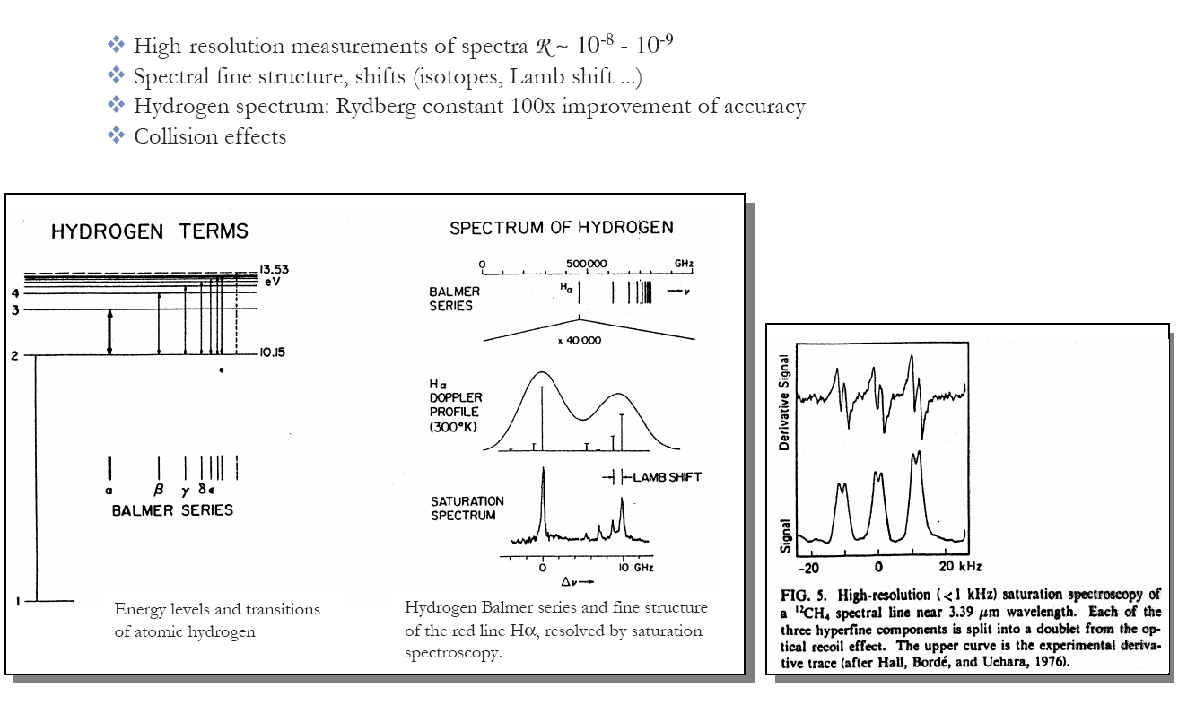
Experimentální výsledky

Slide 49

Dvoufotonová subdopplerovská spektroskopie
τ_{v} ≈10⁻¹² s
ω_{L} =½ E₀₁
VIS: Δλ≈1 GHz
Ф_{L}<dyn. Starkův jev
Δλ_{L} ≈ 1 MHz ⇒
nutná stabilizace
kombinace se Zeema-
novým a Starkovým
laděním
1
ω_{L}
Δω=ω_{L}(v/c)
Δω=-ω_{L}(v/c)
V
ω_{L}
0
Δω=0
Δω = Dopplerův posuv

Slide 50
Experimentální uspořádání
Laser
Detektor
absorpce
Kyveta
A
FL
Detektor
fluorescence
Detekce fluorescencí v UV-VIS a blízké IR oblasti – přechody ze vzbuzených hladin
Detekce absorpcí jednoho z budících paprsků především v IR oblasti, př. i UV-VIS

Slide 51
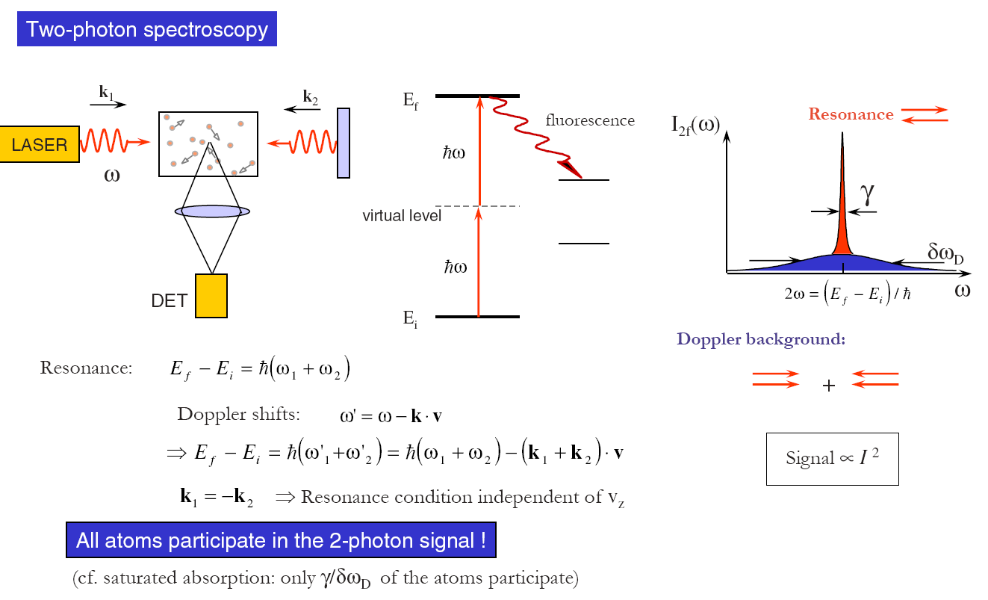
Dvoufotonová spektrometrie

Slide 52
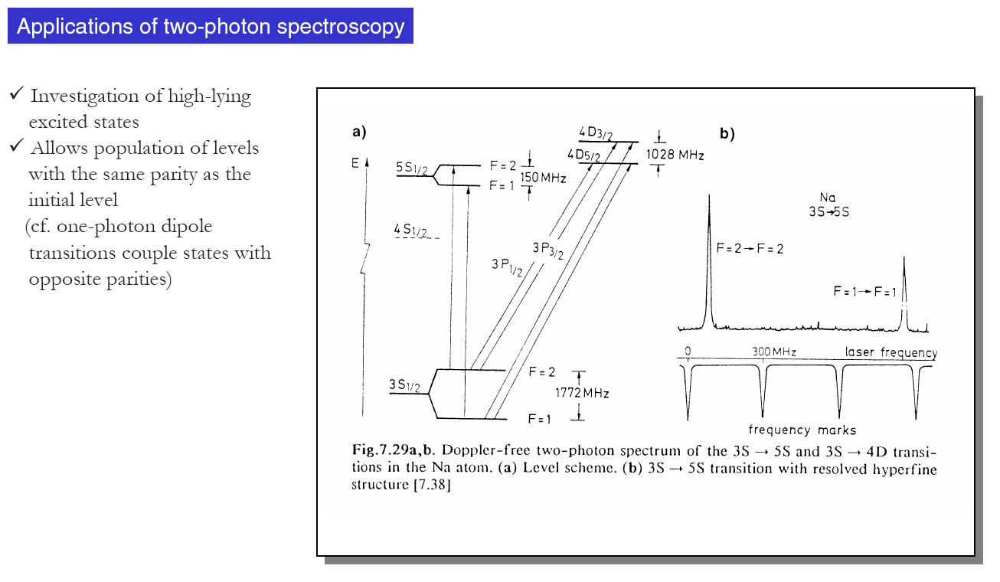
Aplikace

